Slide 1
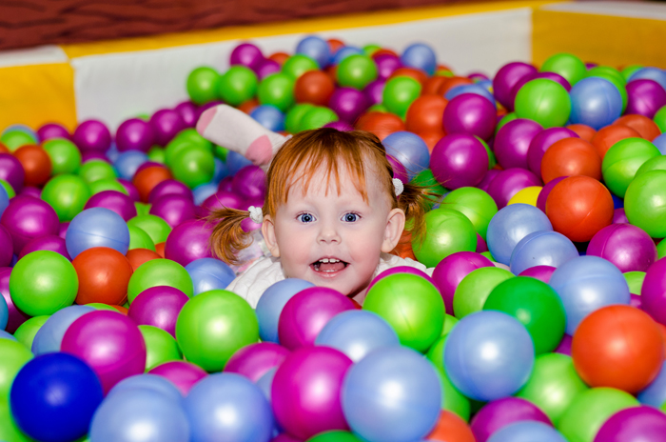
Використання здоров’язбережувальних технологій в роботі з дітьми дошкільного віку.

Slide 2
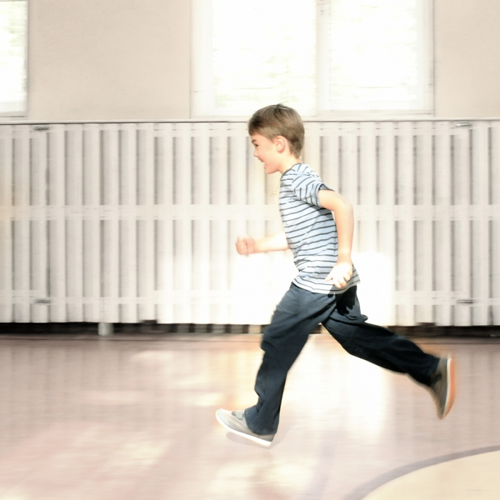
Здоров'я – це життя!
В Елладі на скелі було висічено слова:
„ Якщо хочеш бути сильним – бігай, хочеш бути красивим – бігай, хочеш бути розумним – бігай”.

Slide 3
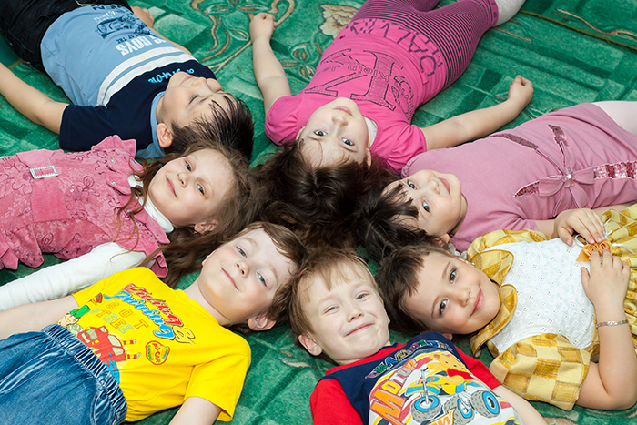
Здоров’я людини залежить в основному від чотирьох факторів:
системи охорони здоров’я (10%),
генетичної спадковості (20%),
стану зовнішнього середовища (20%)
та способу життя (50%).

Slide 4
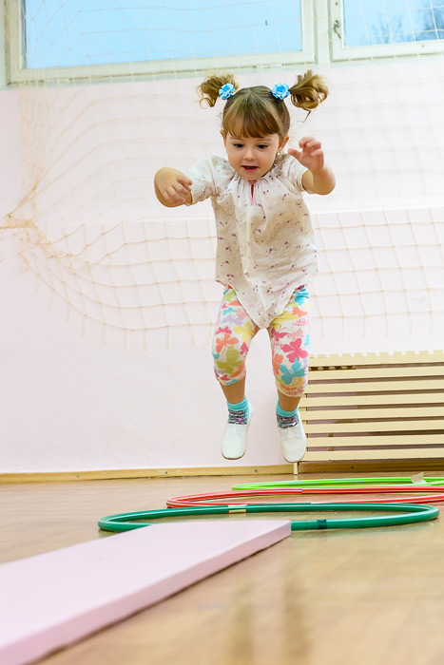
Основні види здоровя’зберігаючих технологій
Технології навчання здоров’я
Ранкова гімнастика, гігієнічні процедури, статеве виховання
Інноваційні оздоровчі технології:
Зорова, дихальна, артикуляційна та звукова, пальчикова гімнастики, арттерапія, казкотерапія, тощо
Профілактично-лікувальні технології:
Вітамінотерапія, загатрування, ароматерапія.

Slide 5
Сутність здоров’язбережних і здоров’яформувальних технологій постає в комплексній оцінці умов виховання та навчання, які дозволяють зберігати наявний стан дітей, формувати більш високий рівень їхнього здоров’я, навичок здорового способу життя.

Slide 6

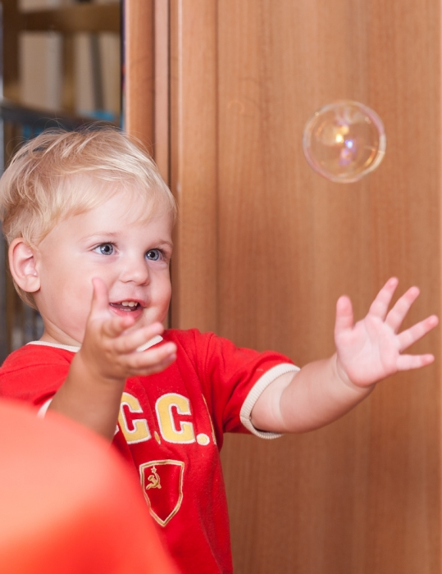
Розпочинаємо день із зарядки

Slide 7
Найкращий спосіб розпочати день -
із веселого настрою та ранкової гімнастики.
Вона може бути виконана як фізкультурна пауза, або дихальна гімнастика, або у вигляді сміхотерапії.
Варіантів багато, головне в цьому прийомі, що діти отримують позитивні емоції, які допоможуть зробити день кращим.

Slide 8
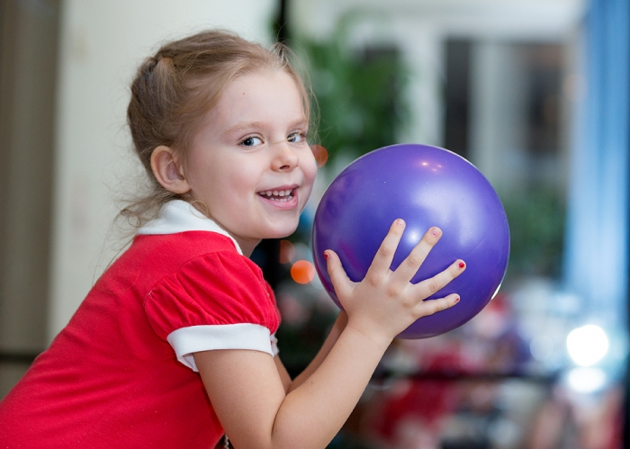

Фізкультурні хвилинки

Slide 9
Фізичні хвилинки під час занять у дошкільному закладі повинні комбінувати в собі вправи для осанки, вправи для очей, рук, шиї, ніг. Фізичні вправи краще проводити під музичний супровід.
Цей прийом допомагає зняти втомленість, відновити рівновагу дошкільнят.

Slide 10
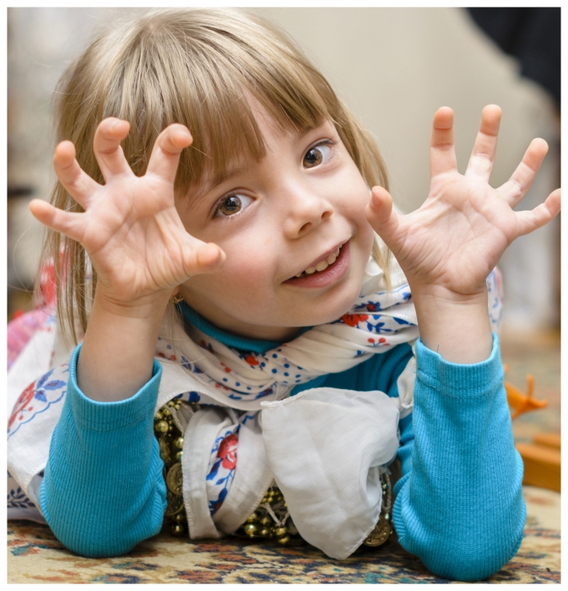
Пальчикові і гри та розвиток дрібної моторики

Slide 11
Ще у ІІ тисячолітті до нашої ери китайські мудреці знали, що існує взаємозв'язок між рухами пальців, кисті та розвитком мислення. маніпуляції рук впливають на функціонування центральної нервової системи, розвиток мовлення. Прості рухи кистей допомагають зняти загальну напругу, а також власне з рук, розслаблюють губи, що сприяє покращенню вимови звуків, розвитку мовлення дитини, а також знімуть психічне навантаження, стануть у пригоді для створення спокійного ритму життя впродовж дня. Це підтверджують дослідження фізіологів.

Slide 12
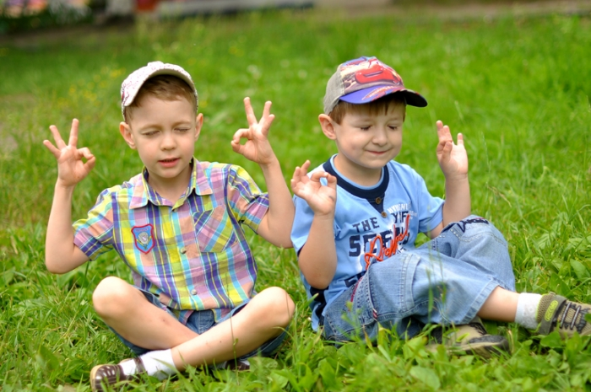

Slide 13

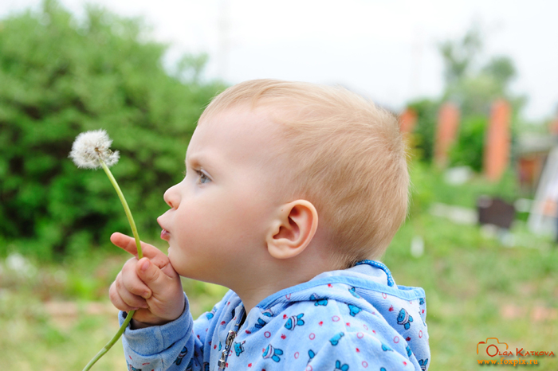
Звукова, артикуляційна , дихальна гімнастика

Slide 14
Ми правильно вимовляємо різні звуки завдяки добрій роботі органів артикуляції (язика, губ, нижньої щелепи та м’якого піднебіння). Точність та сила дій цих органів у дитини розвивається поступово, у процесі мовної діяльності. Тому у садочку буде досить доречно впроваджувати саме звукову гімнастику, мета якої полягає у виробленні правильних рухів органів артикуляційного апарату, необхідних для вимовляння звуків.
Дихальні вправи допомагають дитині навчитись контролювати мовне дихання.

Slide 15
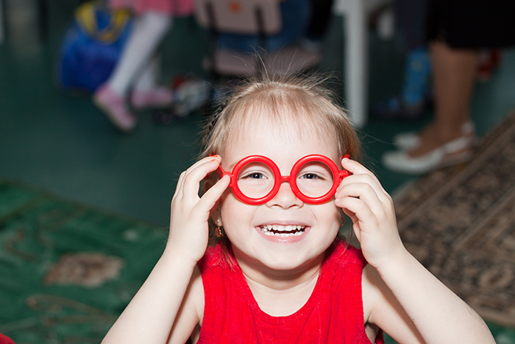
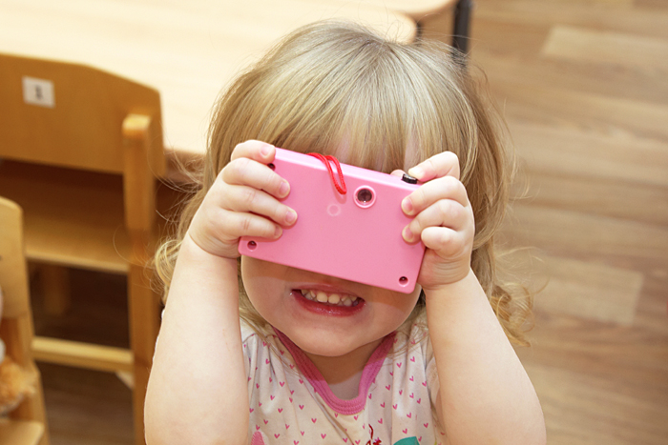
Зорові гімнастики

Slide 16
Зір – одне з п'яти почуттів, за допомогою яких людина пізнає, сприймає і досліджує навколишній світ. Новонароджене немовля перший час тільки спостерігає за змішанням тіней і світла.
Слабкий зір – результат ще несформованої сітківки. Щодня малюк отримує все більше інформації завдяки зору.
Зорова гімнастика – чудовий помічник у боротьбі за хороший зір. Головним завданням гімнастики для очей для дітей-дошкільнят є формування у малюків правильного уявлення про те, що про зір необхідно піклуватися.

Slide 17
Користь гімнастики для очей
Регулярна гімнастика для очей підвищує працездатність зору, покращує кровообіг, попереджає розвиток деяких захворювань очей. Крім того, будь-який навчальний матеріал засвоюється більш ефективно.
Зорова гімнастика для очей в ДНЗ може проводитися в різних формах:
ігрова п'ятихвилинка з різними предметами;
використання зорових тренажерів (індивідуальні, стельові, настінні);
гімнастика за словесною інструкції, з віршами;
опора на схему і зорові мітки;
електронна гімнастика.

Slide 18
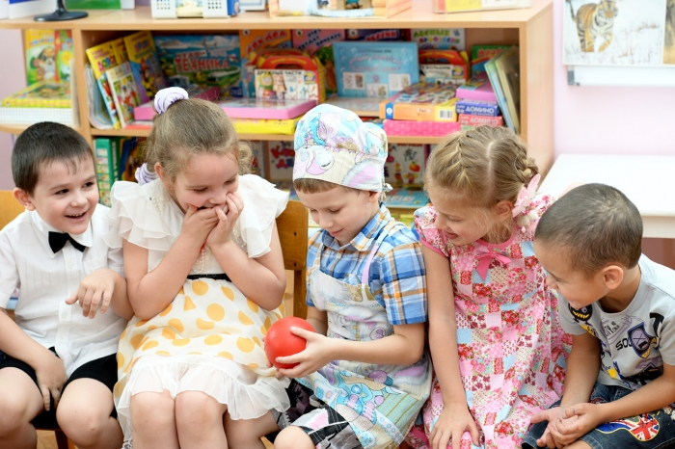
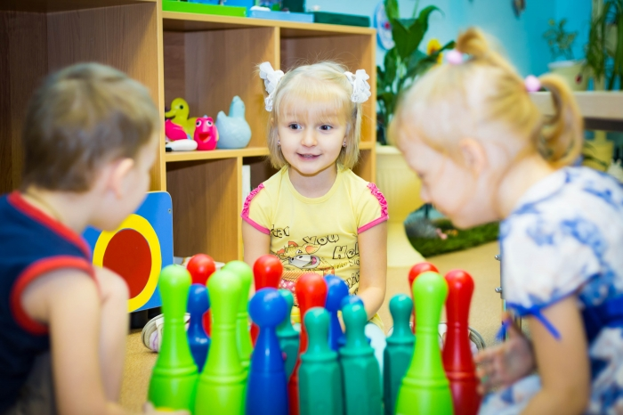
Ігри та ігрова терапія

Slide 19
Гру традиційно зв’язують з дитинством.
Роль гри у молодшому дошкільному віці велика, бо у процесі ігрової діяльності поряд з розумовим розвитком здійснюється й фізичне, естетичне, моральне виховання. Виконуючи правила гри, діти пізнають світ, привчаються зосереджуватися, контролювати свою поведінку, в результаті чого виховується воля, формуються дисциплінованість, вміння робити за планом, приходити на допомогу один одному.
Гра – завжди була найулюбленішою формою роботи для дітей.

Slide 20
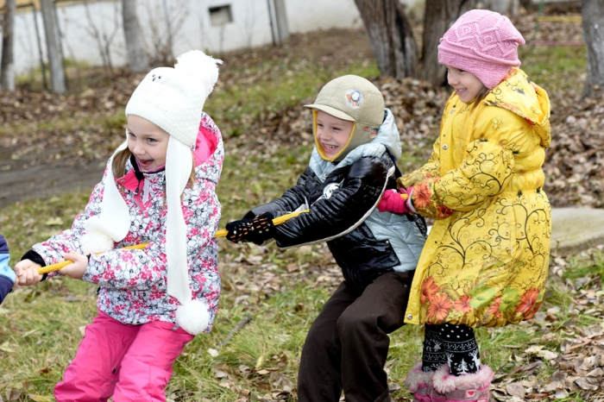

Іри можуть бути: Сюжетно-рольовими,театралізованими, режисерськими, рухливими, комп'ютерними, народними…

Slide 21
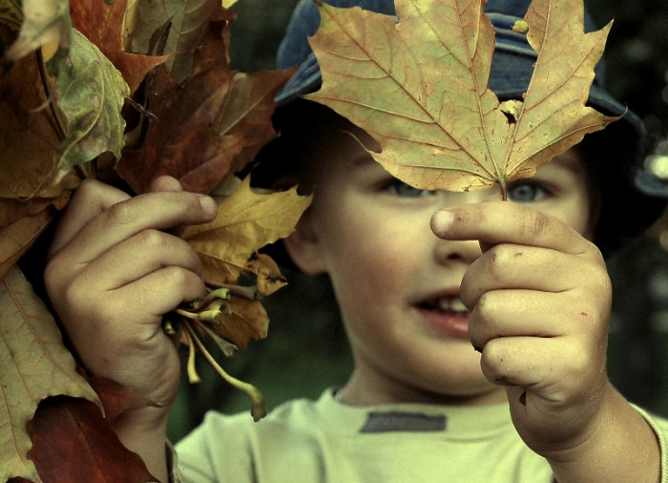
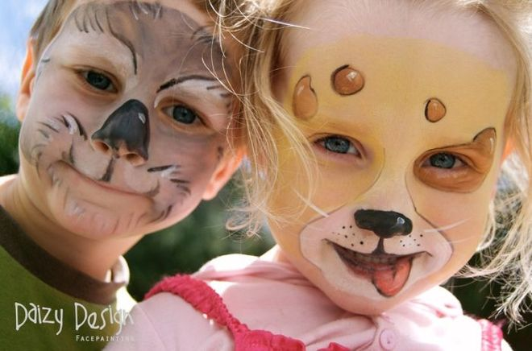
Казкотерапія – це психотерапія

Slide 22
Казкотерапія – це самий древній спосіб терапії, який виник майже тоді, коли люди навчилися розмовляти. Казками передавалися духовні знання, моральні цінності, правила поведінки, життєві помилки та багато різної корисної інформації.
Загальна ідея цього прийому полягає в тому, що дитина бачить себе на місті головного героя, живе разом із ним, вчиться на його помилках.

Slide 23
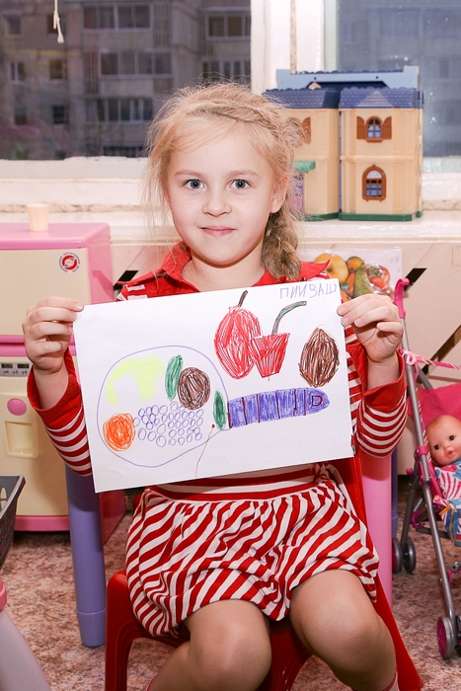

Арт - техніка

Slide 24
В основі арт-техніки лежить творча діяльність, у першу чергу малювання.
Творчий розвиток являється не тільки головним терапевтичним механізмом, саме він допомагає виховувати здорову особистість.
За допомогою арт –техніки дитина має можливість виразити свої переживання, почуття, відношення. Крім того творча діяльність допомагає зняти напруження, сприяє підвищенню дитячої самооцінки, впевненості у власних силах, та взагалі розвиває творчі здібності.

Slide 25
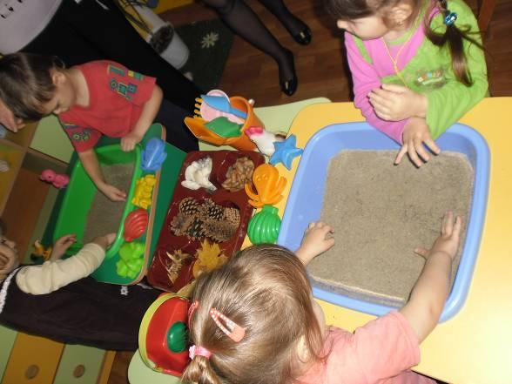
Пісочна терапія

Slide 26
Піддатливість піску провокує бажання створювати з нього мініатюру реального світу.
Створена дитиною картина з піску є творчим продуктом. Основний акцент ставиться на творче самовираження дитини. Розігрування в пісочниці конкретних життєвих ситуаций дозволяє дитині змінити ставлення до них та знайти правильне для себя рішення.

Slide 28
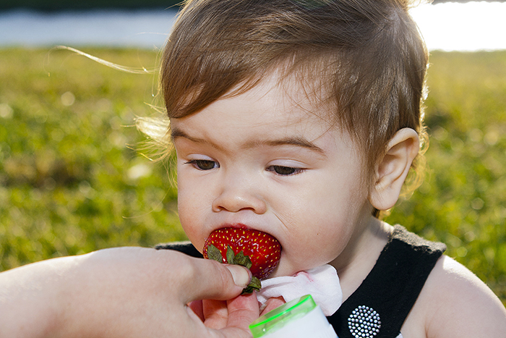
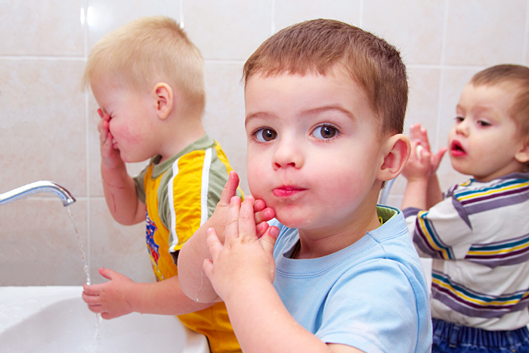
Фітотерапія, аромотерапія, вітамінотерапія.

Slide 29
Фітотерапія (полоскання ротової порожнини розчином часнику; вживання відварів, водних настоїв лікарських трав для профілактики різних захворювань верхніх дихальних шляхів, сечової системи, шлунково-кишкового тракту, дискінезії; оздоровчі напої та чаї з шипшини; вітаміні коктейлі з ромашки, календули, деревію, спориша; фітомішечки);
Аромотерапія, електроаерозольна терапія (розбризкування ефірної олії шипшини, обліпихи, м’яти, меліси, лаванди);
Вітамінотерапія (полівітаміни, аскорбінова кислота, вітамінізація страв).

Slide 30
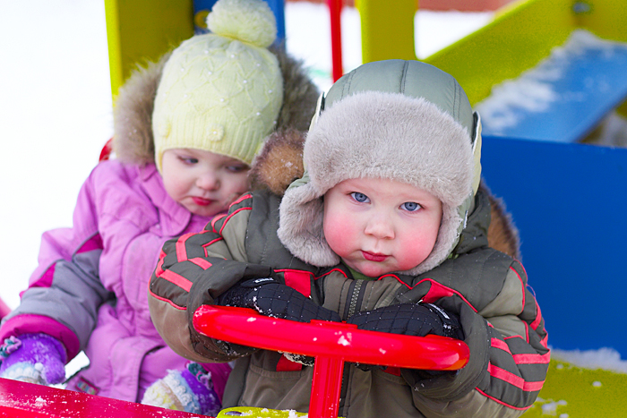
Любіть дітей, більше бувайте на свіжому повітрі, грайте, розмовляйте з дітьми і вони виростуть здоровими!

Slide 31

Бажаємо
і Вам всім здоров'я!
Дякуємо за увагу!

